Slide 1
Thiết kế & Triển khai Hệ thống Data Warehouse cho Bán hàng Đa Nền tảng
Sinh viên thực hiện: Nguyễn Ngọc Tâm
MSSV: 2151040051
GVHD: Nguyễn Văn Chiến
Khoa CNTT ĐH GTVT TP.HCM
Năm: 2025

Slide 2
Nội dung
Lời mở đầu: Bối cảnh, mục tiêu, phạm vi, phương pháp
Cơ sở lý thuyết & công nghệ
Phân tích & thiết kế hệ thống
Triển khai: Data pipeline, Lưu trũ, API mô phỏng, Docker
Dashboard Power BI
Kết luận & hướng phát triển

Slide 3
Bối cảnh và lý do chọn đề tài
Bùng nổ dữ liệu trong TMĐT:
Lượng đơn hàng, khách hàng, và tương tác tăng trưởng theo thời gian.
Manual Process: Quy trình thủ công trong quản lý tồn kho, vận hành và báo cáo KPI tốn thời gian, dễ sai sót và khó mở rộng

Slide 4
Bối cảnh và lý do chọn đề tài
Thách thức hiện tại:
Dữ liệu rải rác, thiếu chuẩn hóa ⇒ quyết định kinh doanh bị chậm, thiếu chính xác.
Quy trình báo cáo thủ công tốn thời gian, dễ sai sót, không thể mở rộng.

Slide 5
Bối cảnh và lý do chọn đề tài
Sự cần thiết của Data Warehouse:
Xây dựng một "Single Source of Truth" (Nguồn sự thật duy nhất) để tổng hợp, làm sạch và lưu trữ dữ liệu.
Cung cấp nền tảng vững chắc cho việc phân tích, báo cáo và ra quyết định dựa trên dữ liệu.

Slide 6
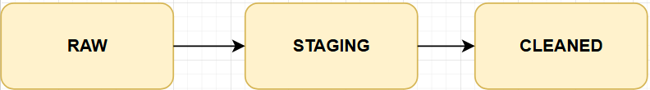
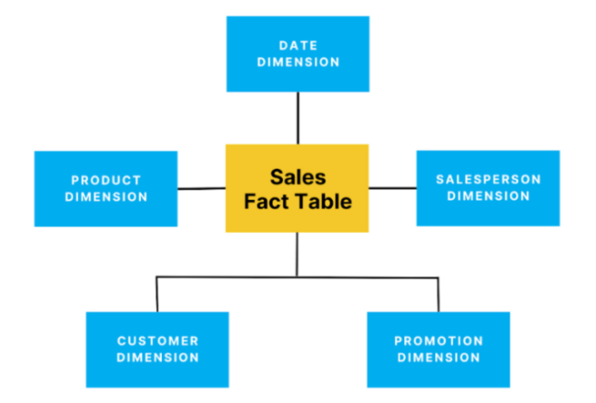
Mục tiêu & phạm vi
Mục tiêu tổng quát: Xây dựng Data Platform theo mô hình ELT tự động, mở rộng
Mục tiêu cụ thể:
Kiến trúc 3 lớp Raw–Staging–Cleaned & mô hình chiều (Fact/Dim)

Slide 7
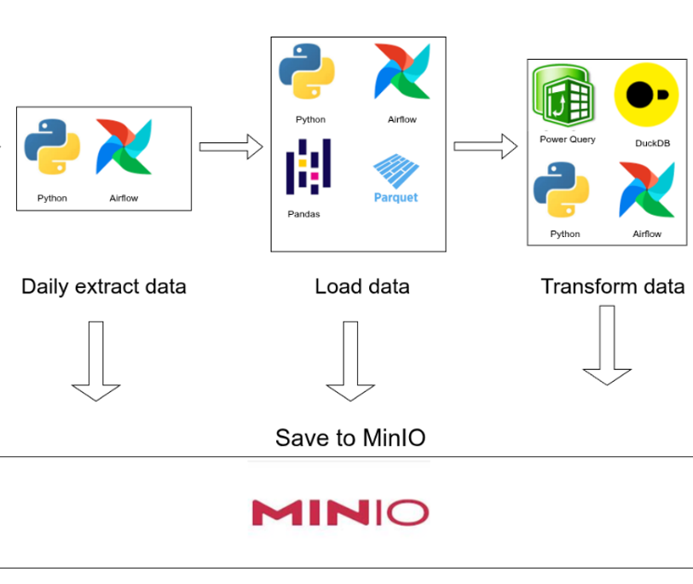
Mục tiêu & phạm vi
Mục tiêu tổng quát: Xây dựng Data Platform theo mô hình ELT tự động, mở rộng
Mục tiêu cụ thể:
Pipeline tự động bằng Airflow;
Lưu vào MinIO;
Xử lý bằng DuckDB và Power Query

Slide 8
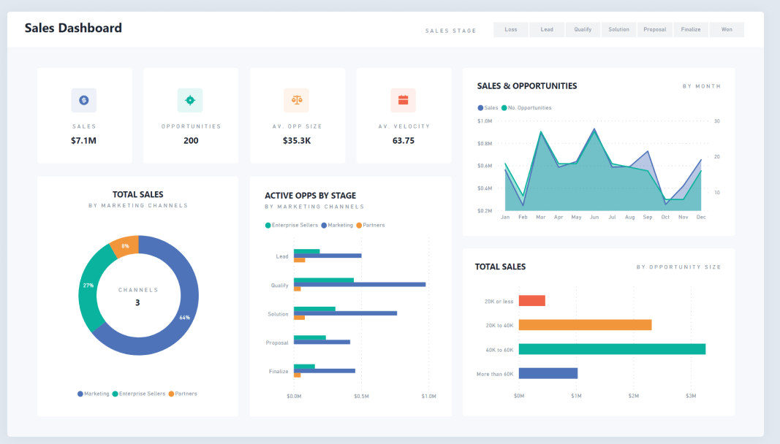
Mục tiêu & phạm vi
Mục tiêu tổng quát: Xây dựng Data Platform theo mô hình ELT tự động, mở rộng
Mục tiêu cụ thể:
Dashboard PowerBI

Slide 9
Phương pháp Nghiên cứu:
Nghiên cứu: Data Warehouse (DW), ETL vs ELT, công nghệ xử lý & trực quan hóa dữ liệu
Phân tích–Thiết kế: yêu cầu, kiến trúc, lưu trữ & phân vùng
Thực nghiệm–Đánh giá: Docker Compose, Airflow DAGs, DuckDB, Power BI

Slide 10
Dữ liệu TMDT
Thực thể chính:
orders, order_items, products, customers
order_channel, shipment, payment, discount, brand, category, sub_category

Slide 11
Dữ liệu TMDT
JSON từ API và bảng quan hệ từ CSDL khác; khác biệt schema giữa các sàn/hệ thống
Đồng bộ dữ liệu giữa các CSDL

Slide 12
Dữ liệu TMDT
Yêu cầu: chuẩn hóa và hợp nhất để phân tích chéo kênh/thời gian/sản phẩm

Slide 13
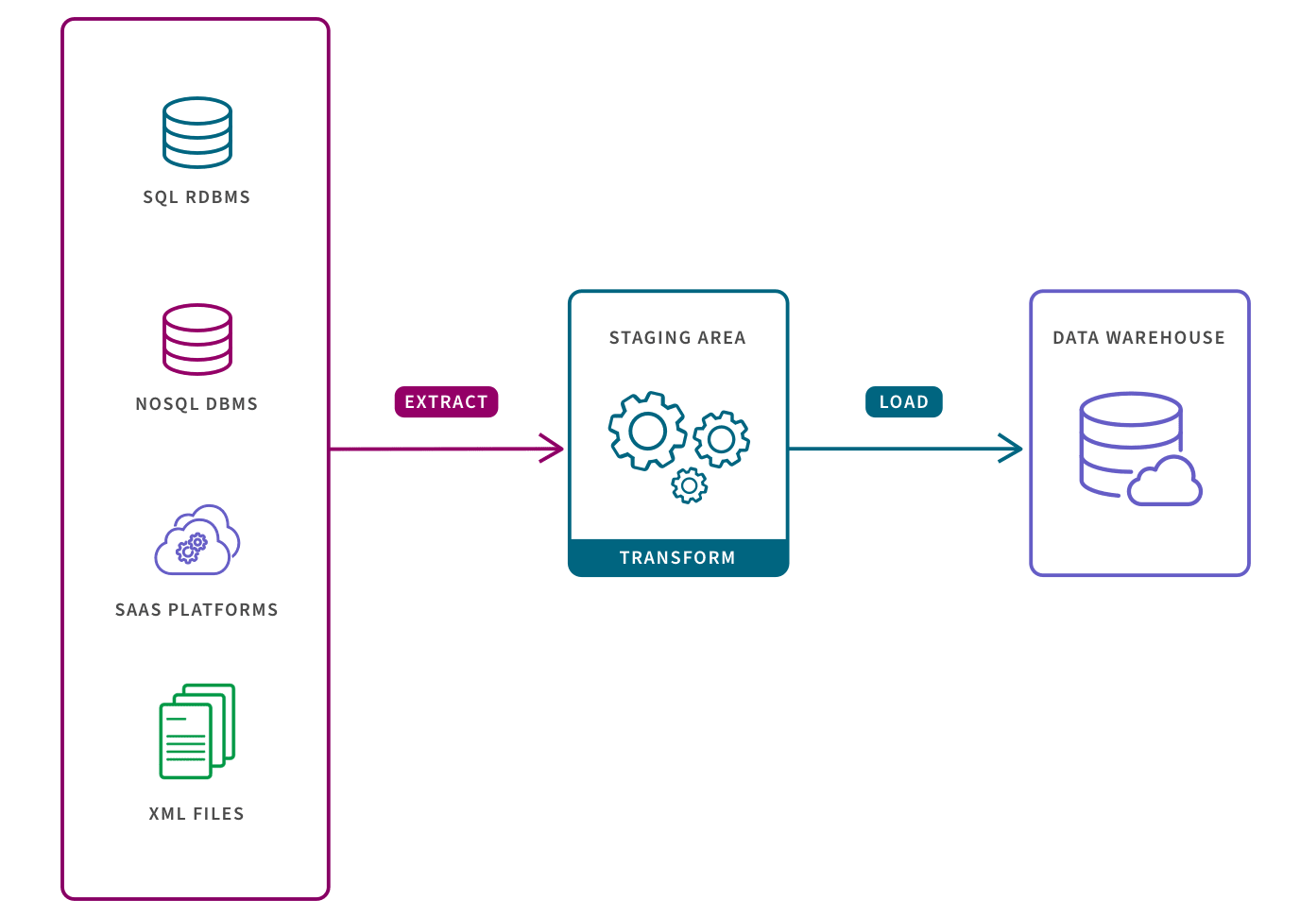
ETL vs ELT
ETL: Transform trước khi Load; phù hợp hệ truyền thống; khó mở rộng

Slide 14
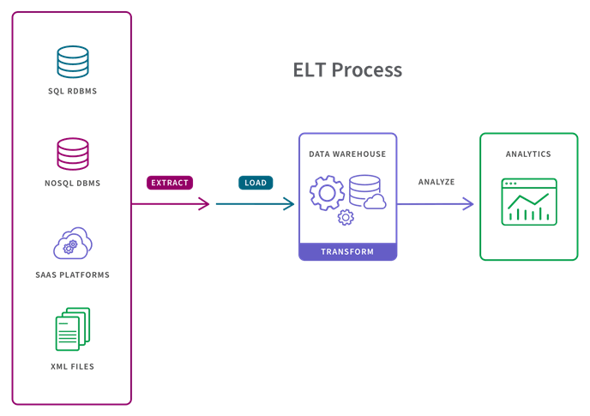
ETL vs ELT
ELT: Load dữ liệu thô → Transform trong kho dữ liệu (DW); linh hoạt, giữ nguyên dữ liệu gốc

Slide 15
Lý do chọn ELT
Tách biệt quá trình thu thập và xử lý dữ liệu
Lưu trữ dữ liệu thô giúp truy xuất nguồn gốc và tái xử lý khi cần
Tận dụng sức mạnh tính toán của DW cho transform
Linh hoạt trong thay đổi logic transform mà không ảnh hưởng việc thu thập
Phù hợp xu hướng Big Data và cloud computing

Slide 16
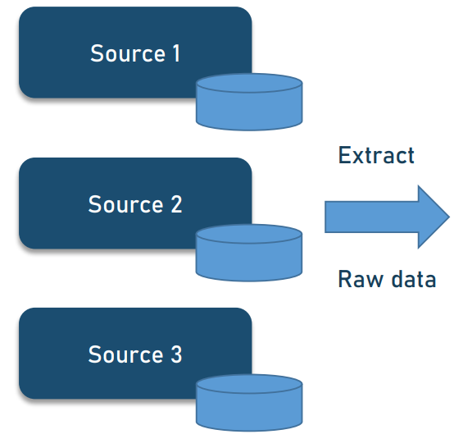
Quy trình ELT tổng quát
Extract: Gọi API (JSON) và kết nối CSDL (SQL) từ hệ thống khác

Slide 17
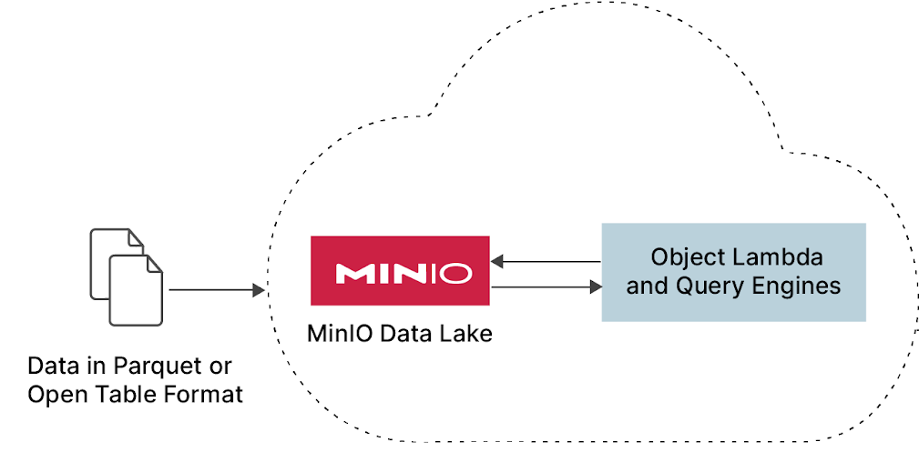
Quy trình ELT tổng quát
Load: Lưu raw JSON vào MinIO (phân vùng channel/time) → chuyển Parquet (staging)

Slide 18
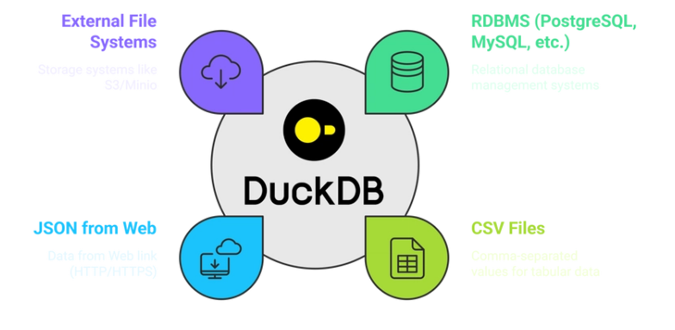
Quy trình ELT tổng quát
Transform: Chuẩn hóa/làm sạch/ghép nối bằng DuckDB, Power Query

Slide 19
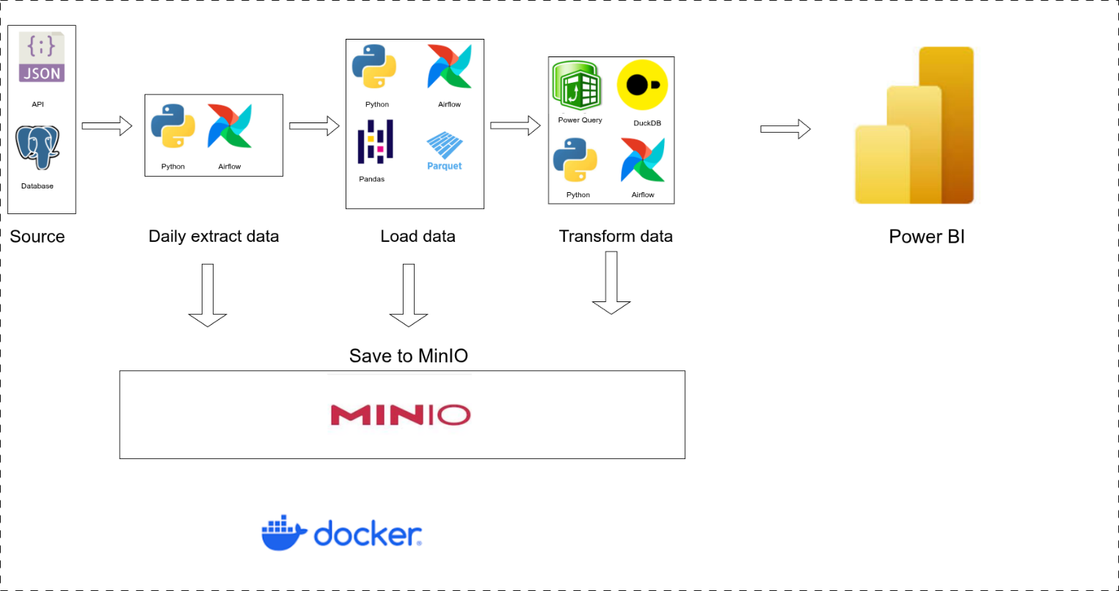
Quy trình ELT tổng quát

Slide 20
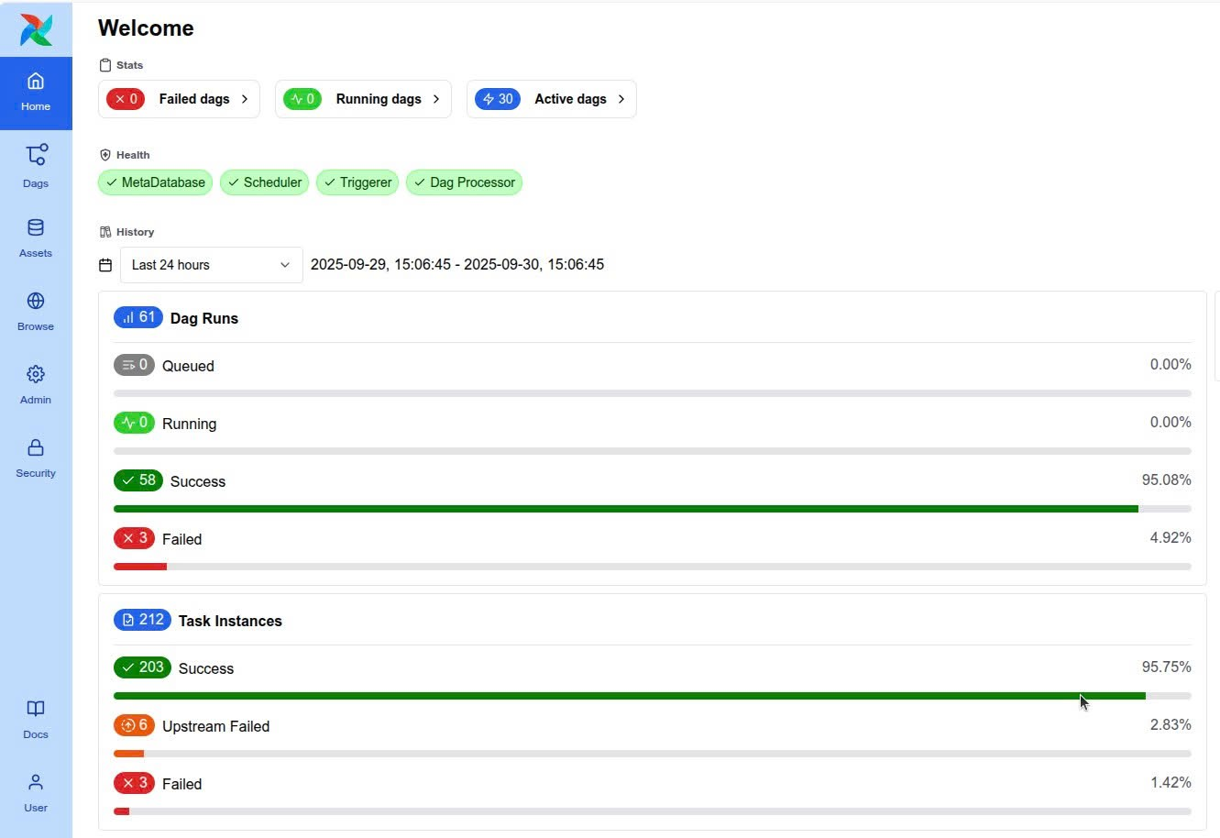
Công nghệ sử dụng
Apache Airflow: Lập lịch, điều phối DAG, retry, log, giám sát
FastAPI: API mô phỏng nguồn dữ liệu

Slide 21
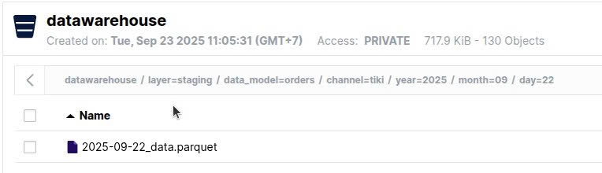

Công nghệ sử dụng
MinIO (S3-compatible): Object storage cho raw/staging/cleaned
Parquet: Lưu trữ theo cột, nén, metadata schema
DuckDB: Truy vấn/biến đổi trực tiếp trên Parquet

Slide 22
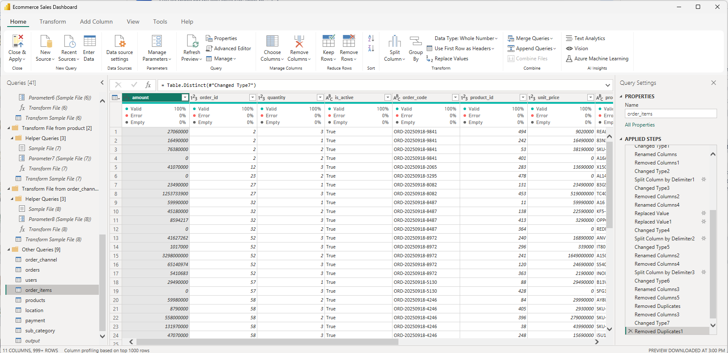
Công nghệ sử dụng
Power Query (M): ETL trong Power BI, validation & transform cuối cùng
Power BI: Mô hình, DAX, trực quan, chia sẻ

Slide 23
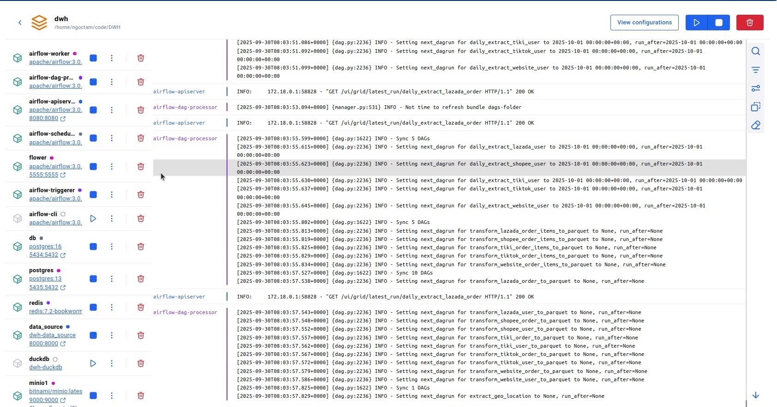
Công nghệ sử dụng
Docker Compose: Container hóa toàn bộ hệ thống

Slide 24
Kiến trúc tổng thể hệ thống
Thành phần: API (giả) & CSDL → Airflow → MinIO → DuckDB → Power BI
Vận hành: Docker Compose khởi chạy Postgres, Redis, Webserver, Scheduler, Worker, MinIO, FastAPI, Flower

Slide 25
Mô hình dữ liệu
fact_orders: order_id, order_date, channel_id, status, total_price, shipping_cost, profit…
fact_order_items: order_item_id, order_id, product_id, quantity, unit_price, discount_amount, amount, cost_price…
dim_products, dim_customers, dim_order_channels, dim_dates, dim_geo_locations, dim_payment_methods, dim_logistics_partners

Slide 26
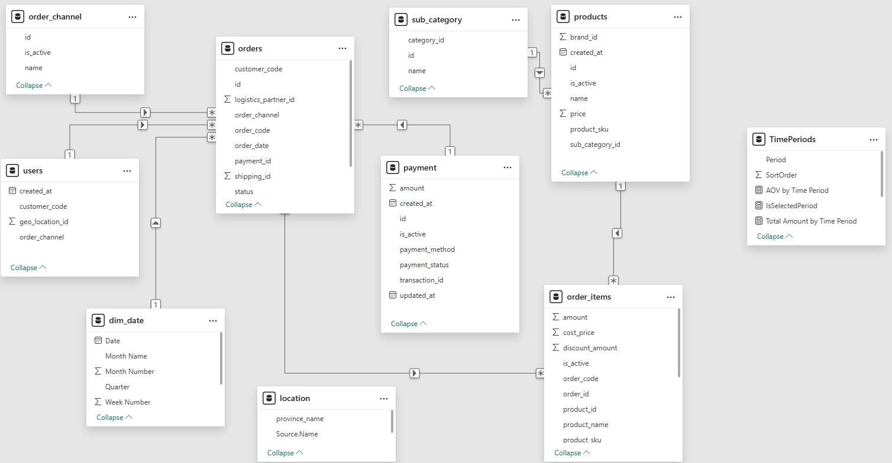
Mô hình dữ liệu

Slide 27
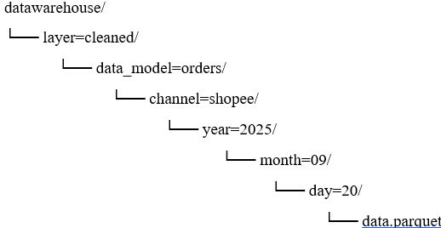
Chiên lược lưu trữ & phân vùng
Phân vùng MinIO: theo data_model/channel/year/month/day
Ví dụ đường dẫn:
datawarehouse/layer=cleaned/data_model=orders/channel=shopee/year=2025/month=09/day=20/data.parquet
Hiệu ứng: partition pruning, scan ít dữ liệu, truy vấn nhanh

Slide 28
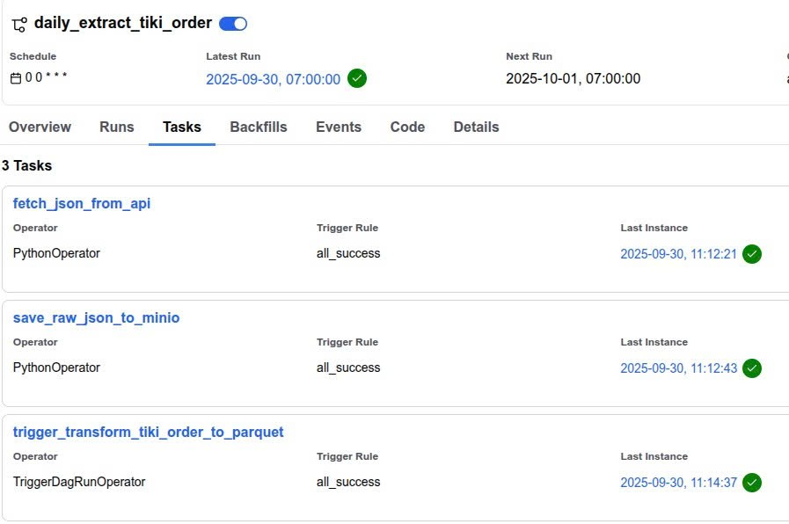
Extract (Airflow DAGs)
DAG theo kênh & loại dữ liệu:
Nhiệm vụ chính:
fetch_json_from_api (gọi endpoint, lọc thời gian)
save_raw_json_to_minio (ghi đúng cấu trúc phân vùng)
extract_from_database (SQL query)
Orchestration: TriggerDagRunOperator nối chuỗi DAGs theo logical_date

Slide 29
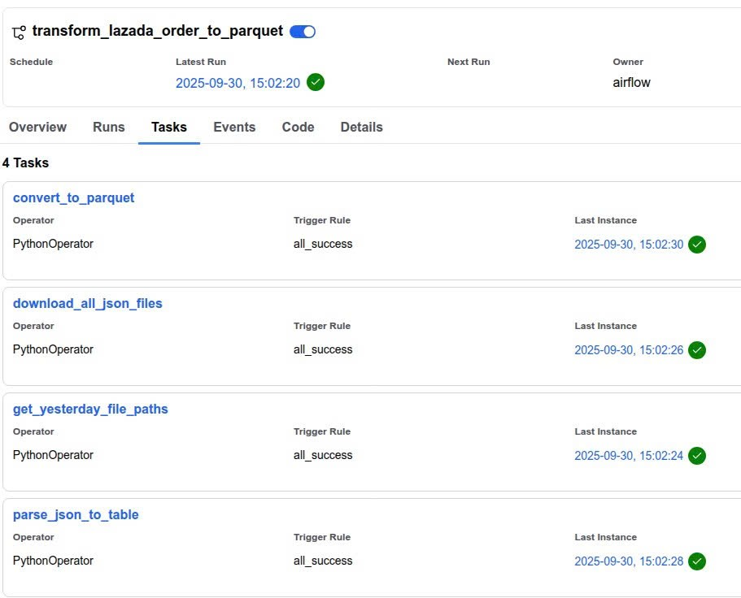
Load & Staging
Mục tiêu: JSON → Parquet (ép kiểu, chuẩn tên cột)
Tasks tiêu biểu:
get_yesterday_file_paths → download_all_json_files → parse_json_to_table → convert_to_parquet
Kết quả: Parquet staging đồng nhất schema, sẵn sàng cho transform
Tối ưu: BytesIO + PyArrow, compression, union_by_name

Slide 30
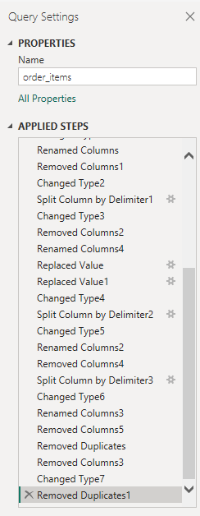
Transform & Làm sạch
Đọc Parquet staging trực tiếp (không copy dữ liệu)
Biến đổi chính:
Chuẩn hóa ngày/giờ
Loại trùng (DISTINCT), xử lý null
Trường phái sinh: amount, profit, cost_price…

Slide 31
Chất lượng dữ liệu & Giám sát
Validation đa tầng:
Extract: kiểm cấu trúc JSON, số lượng bản ghi
Staging: ép kiểu, chuẩn tên, kiểm phạm vi giá trị
Cleaned: toàn vẹn tham chiếu, business rules
Giám sát: Airflow UI (trạng thái DAG/Task, lịch sử, log), Flower cho Celery
Xử lý lỗi: try/except, retry, alert

Slide 32
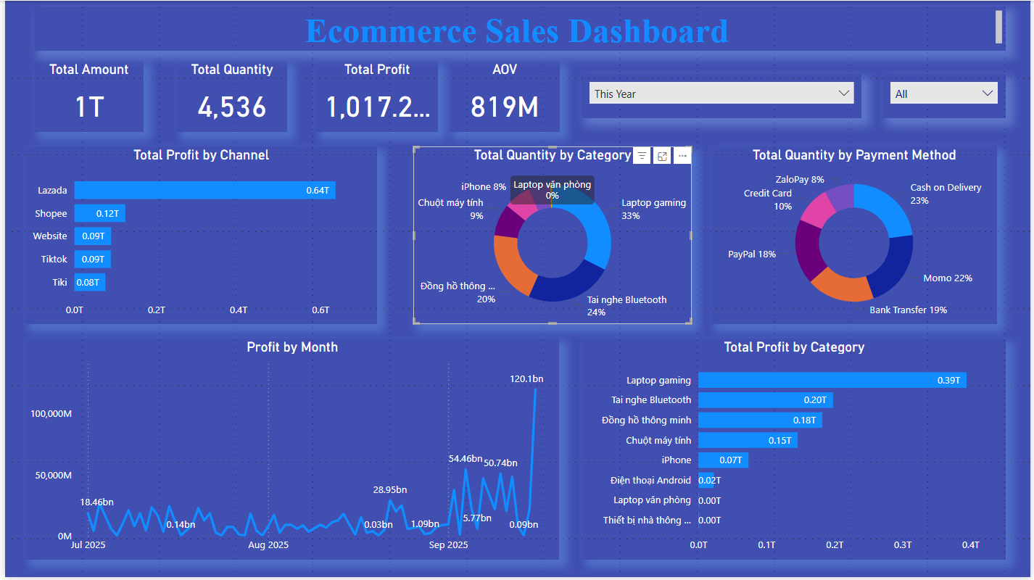
Dashboard Power BI

Slide 33
Demo

Slide 34
Kết quả đạt được
Hoàn thiện kiến trúc ELT đa tầng; pipeline tự động bằng Airflow
Lưu trữ hiệu quả MinIO/Parquet, xử lý nhanh bằng DuckDB
Dashboard Power BI theo dõi tình hình, hỗ trợ quyết định
Lợi ích: tự động hóa, nhất quán, chi phí thấp, dễ mở rộng

Slide 35
Hướng phát triển
Quản lý metadata & phân quyền dữ liệu
Tự động hóa báo cáo KPI gửi định kỳ qua email
Áp dụng kỹ thuật CDC (Change Data Capture) để đồng bộ dữ liệu theo thời gian thực
Nâng cấp kiến trúc lên Data Lakehouse

